Slide 1



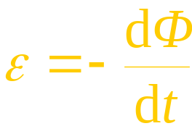

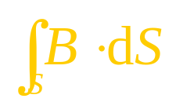



第12章 电磁感应与电磁场
§12.3 自感 互感
一. 自感
1. 自感现象
2. 自感系数
自感系数
SI: H

Slide 2
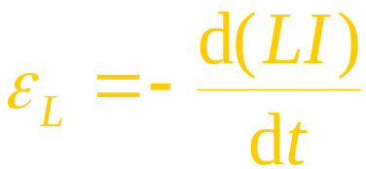
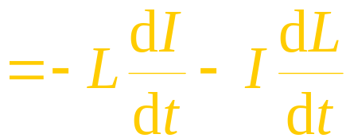
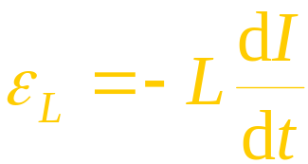
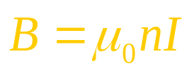
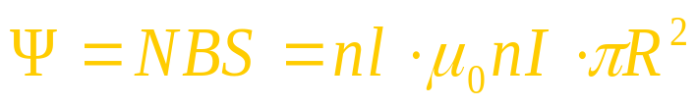
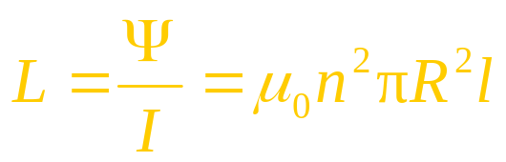
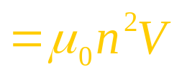
第12章 电磁感应与电磁场
3. 自感电动势
自感电动势
若自感系数是一不变的常量
自感具有使回路电流保持不变的性质
—— 电磁惯性
例：计算长直螺线管的自感系数

Slide 3




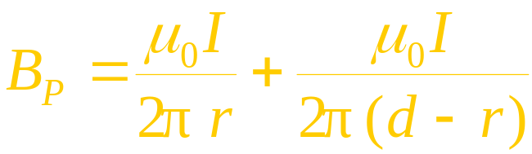

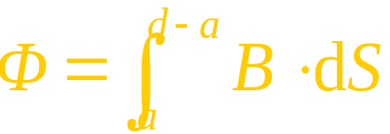


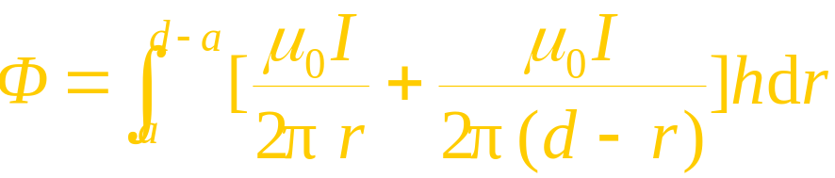

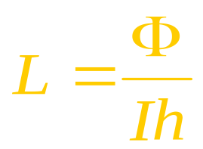
第12章 电磁感应与电磁场
例
设一载流回路由两根平行的长直导线组成。
求 这一对导线单位长度的自感L
解
由题意，设电流回路 I
取一段长为 h 的导线

Slide 4

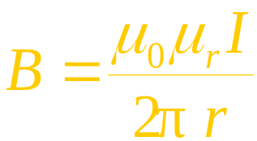




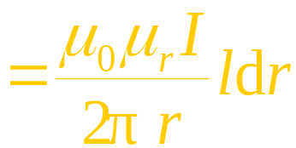


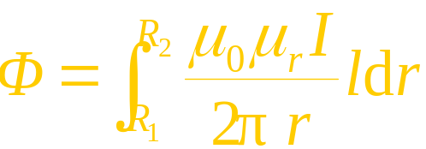
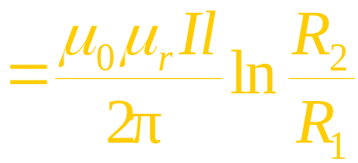
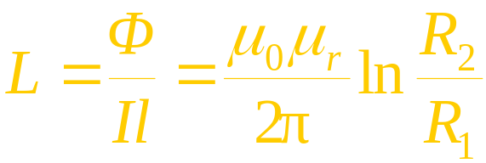
第12章 电磁感应与电磁场
例
同轴电缆由半径分别为 R₁ 和R₂ 的两个无限长同轴柱面组成
求 无限长同轴电缆单位长度上的自感
解
由安培环路定理可知

Slide 5
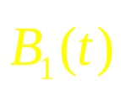
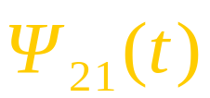

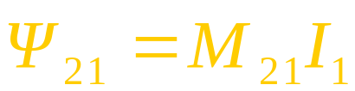


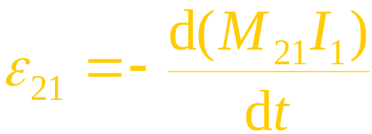
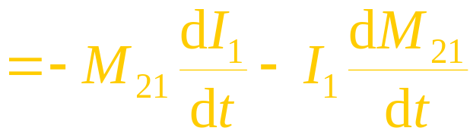
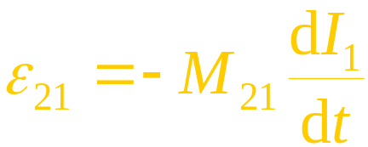
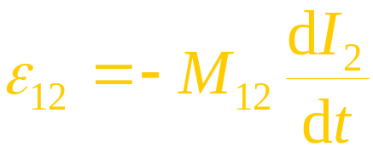
第12章 电磁感应与电磁场
二. 互感
线圈 1 中的电流在线圈2中产生的磁通
M₂₁是回路1对回路2的互感系数
•
互感电动势
若互感系数是一不变的常量

Slide 6


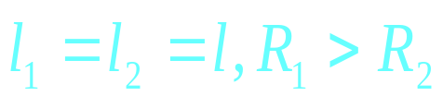

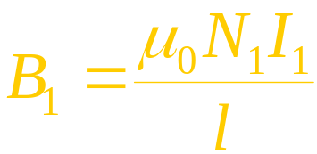

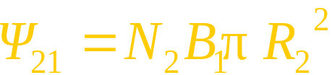
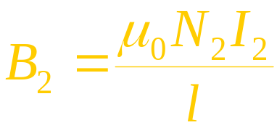

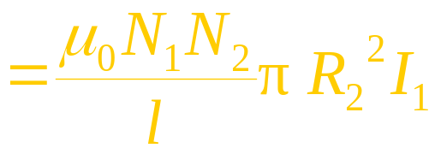
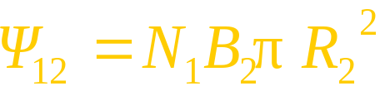
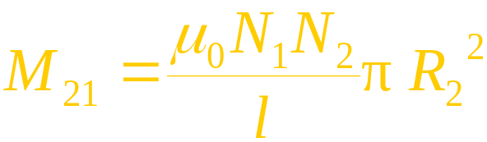
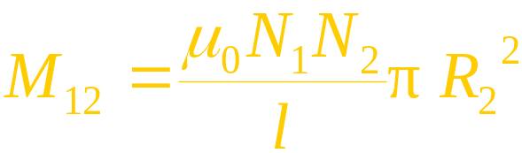

第12章 电磁感应与电磁场
例
计算共轴的两个长直螺线管之间的互感系数
设两个螺线管的半径、长度、匝数为
解
设
设

Slide 7
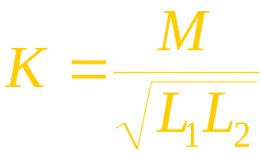
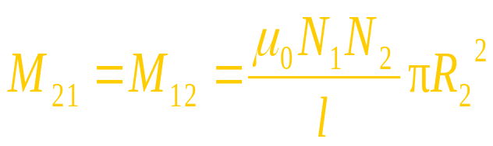
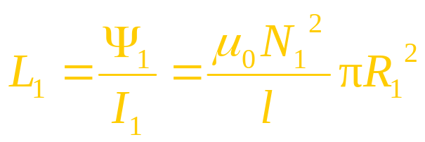
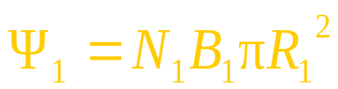
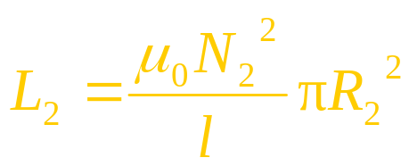
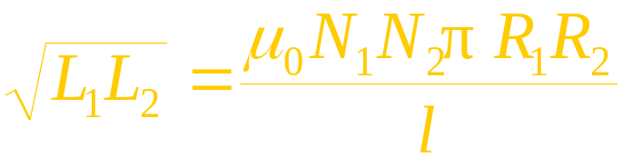
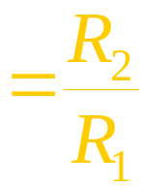


第12章 电磁感应与电磁场
•
耦合关系
K< 1 有漏磁存在
耦合系数
K = 1 无漏磁存在
< 1
如
若两线圈垂直 K=0

Slide 8
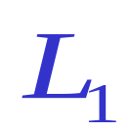
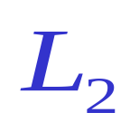
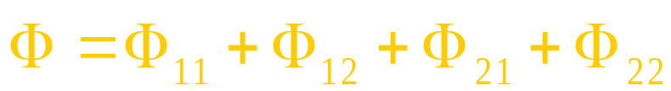
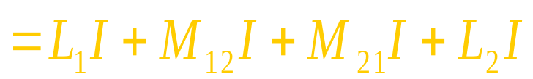
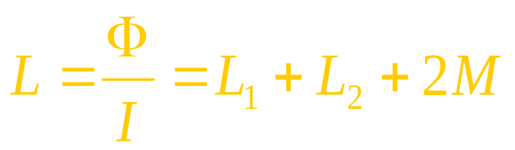
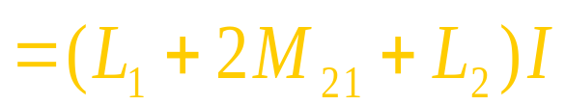
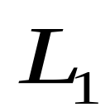
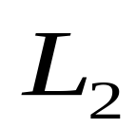
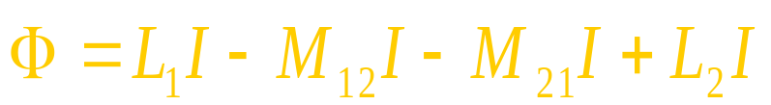

第12章 电磁感应与电磁场
讨论
线圈之间的连接 — 自感与互感的关系
•
线圈的顺接
线圈顺接的等效总自感
•
线圈的反接

Slide 9


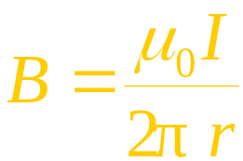







第12章 电磁感应与电磁场
例
一无限长导线通有电流
现有一矩形线
框与长直导线共面。（如图所示）
求 互感系数和互感电动势
解
穿过线框的磁通量
互感系数
互感电动势

Slide 10








第12章 电磁感应与电磁场
§12.4 磁场能量
一. 磁能的来源
•
实验分析
结论：在原通有电流的线圈中存在能量
—— 磁能
•
自感磁能
设在 dt 内通过灯泡的电量
(自感磁能公式)

Slide 11








第12章 电磁感应与电磁场
在通电过程中
其中
为电源做的功
克服自感电动势所作的功
为电阻消耗的焦耳热
电源的功转化为磁场的能量
自感线圈也是一个储能元件，自感系数反映线圈储能的本领

Slide 12









第12章 电磁感应与电磁场
二. 磁能的分布
•
以无限长直螺线管为例
磁能
磁场能量密度

Slide 13




第12章 电磁感应与电磁场
•
在有限区域内
积分遍及磁场存在的空间
•
这里的公式是什么意思？？

Slide 14







第12章 电磁感应与电磁场
例
同轴电缆由半径分别为 R₁ 和R₂ 的两个无限长同轴导体和柱面组成
求 无限长同轴电缆长度l上的自感
解
由安培环路定理可知

Slide 15





第12章 电磁感应与电磁场

Slide 16











第12章 电磁感应与电磁场
例
一由 N 匝线圈绕成的螺绕环，通有电流 I ，其中充有均匀磁介质
求 磁场能量W_{m}
解
根据安培环路定理,螺绕环内
取体积元

